Slide 1
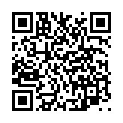
Генератор задач по цифровой электронике
Казаков Егор 9Е
Александр Жигулёв

Slide 2
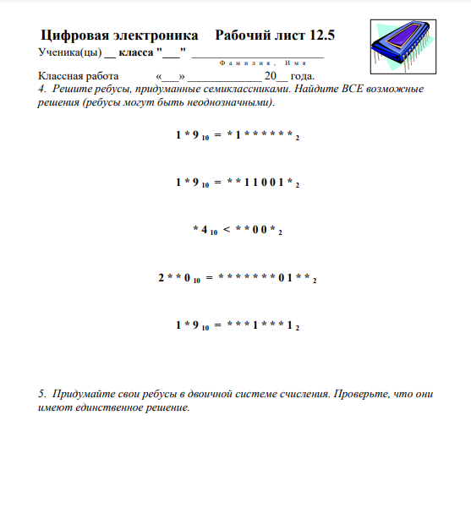

Slide 3


Входные данные
Выбор случайного числа в диапазоне
Упрощение равенства до одного ответа
Запись в файлы

Slide 4
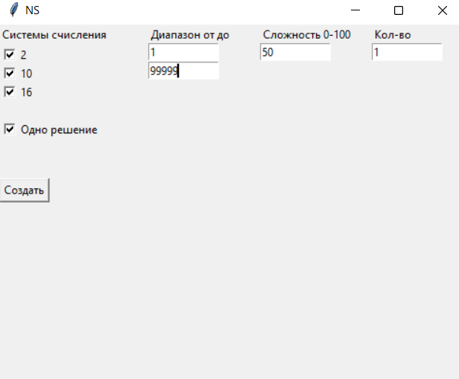

Slide 5
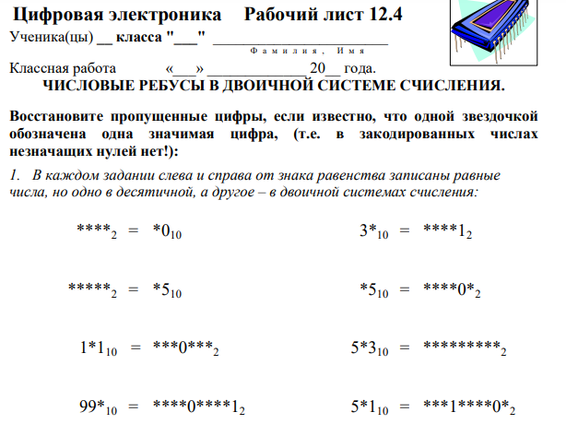

Slide 6
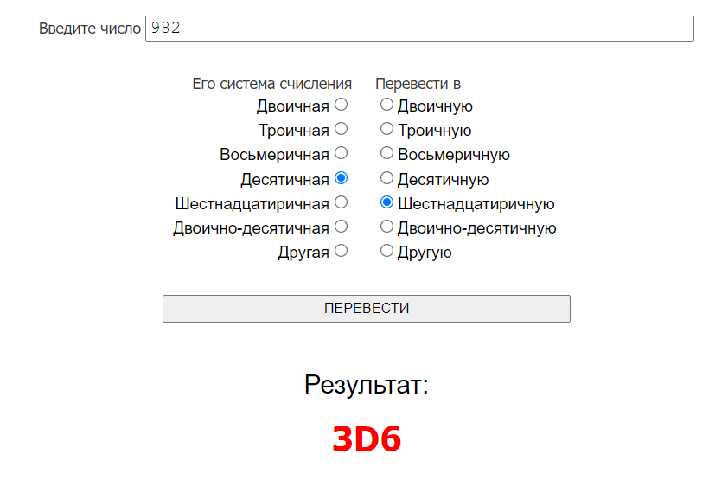

Slide 7
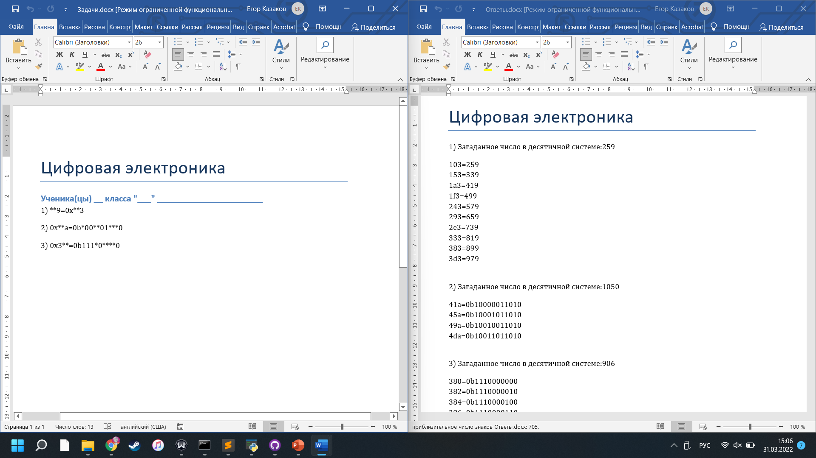

Slide 8




Slide 9
Спасибо за внимание!
https://github.com/Kazer0g/NS_Generator.git

